Slide 1






Урок 1
«Підприємництво і фінансова грамотність»
ІСТОРІЯ ВИНИКНЕННЯ ТА ЕВОЛЮЦІЇ ГРОШЕЙ
Перейти на Ютуб-канал «Дистанційне навчання»

Slide 2
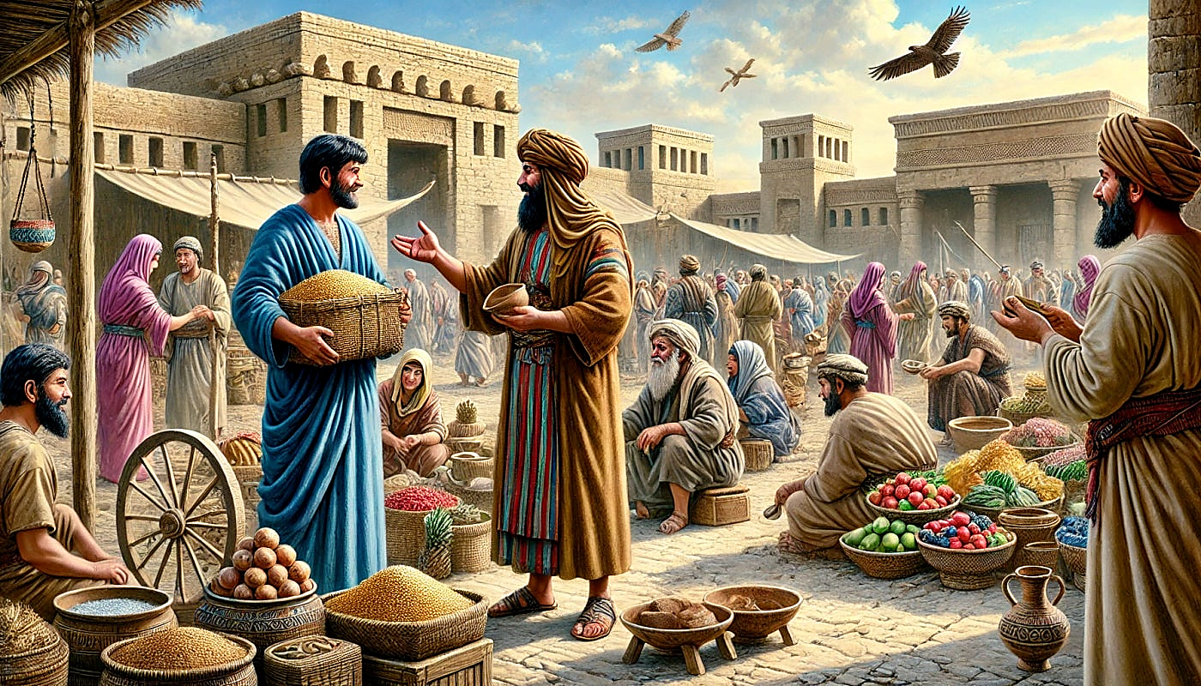
До появи грошей люди обмінювались безпосередньо товарами на товари або послугами на послуги. Це називається бартер.

Slide 3
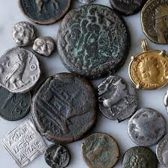
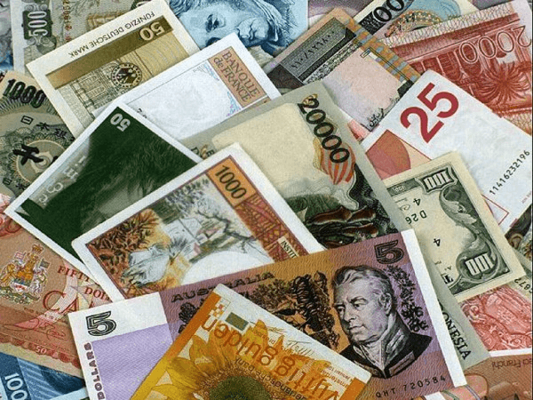
Епоха металевих грошей тривала досить довго. Але згодом на зміну металевим прийшли паперові гроші.

Slide 4
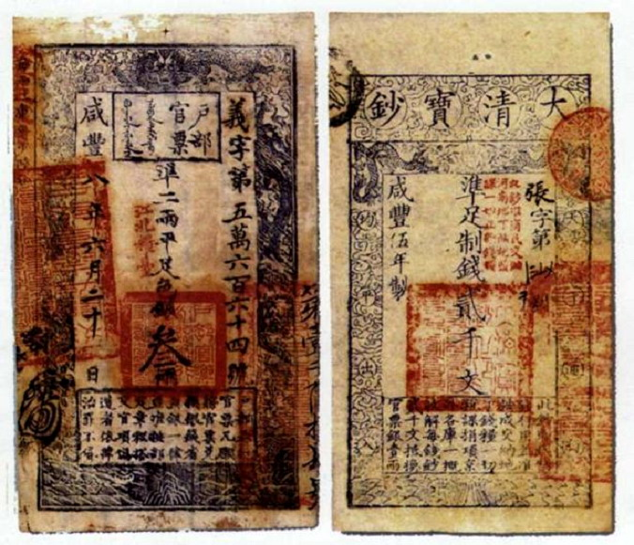
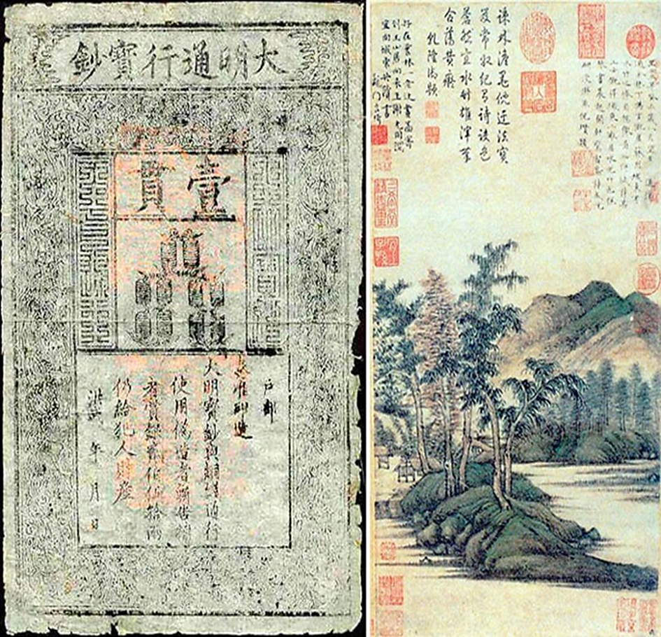
Перші паперові гроші з’явилися в Китаї у 812 р. н. е., під час правління династії Тан, але широко розповсюдилися в період династії Сун (960–1279 н. е.).

Slide 5
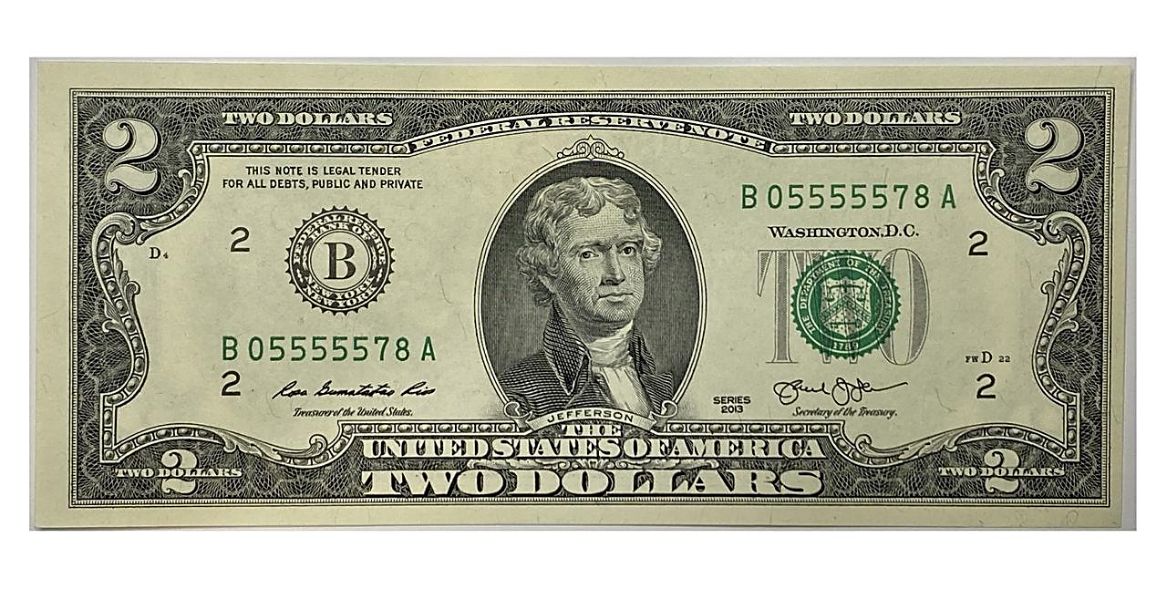
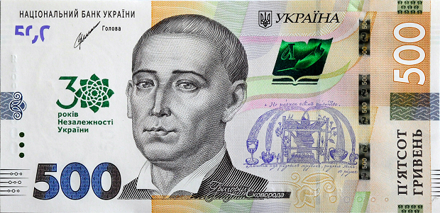
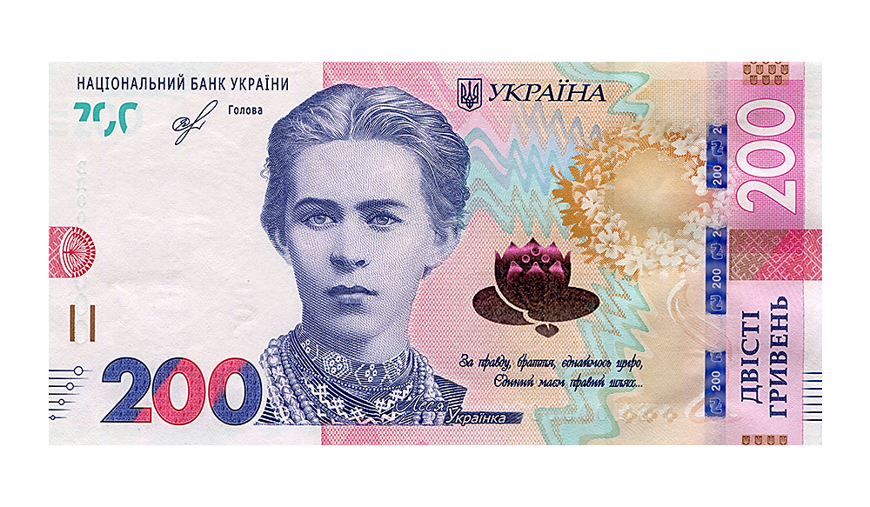
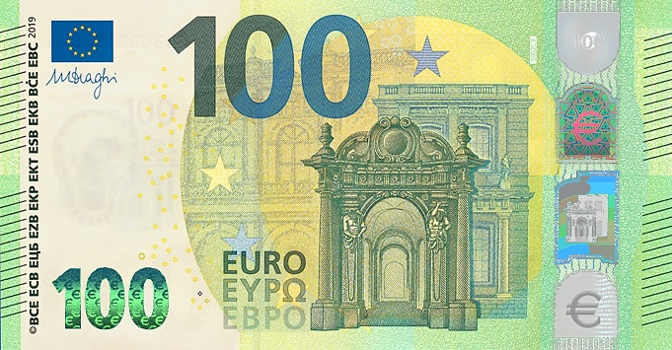

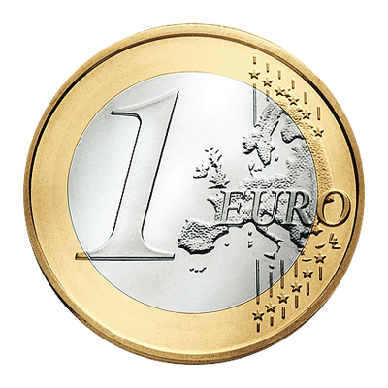
Цікаво, що слово «банкнота» означає «банківський запис». Тобто те, що ми зараз звикли сприймати як «нормальні» паперові гроші, колись було записом на банківському папері про ваші «реальні» гроші – золото, монети та інші кош-товності. Банк гарантував вам видачу ваших коштовностей в обмін на «банківський запис», на банкноту. Так зміни-лося уявлення про гроші протягом часу.

Slide 6





Повну презентацію дивіться у відеоуроці.

